Slide 1

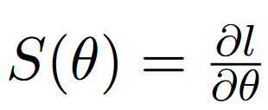
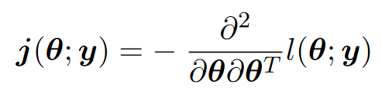




Log Likelihood:
Score function:
Observed information:
Expected information:
Dist. of the MLE:
Dist. of the MLE in practice:
Wald statistic:

Slide 2
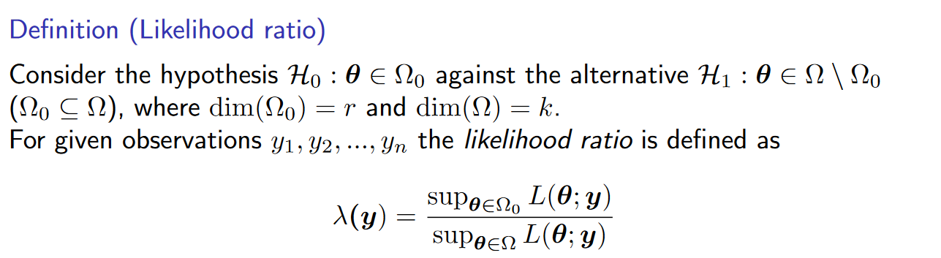

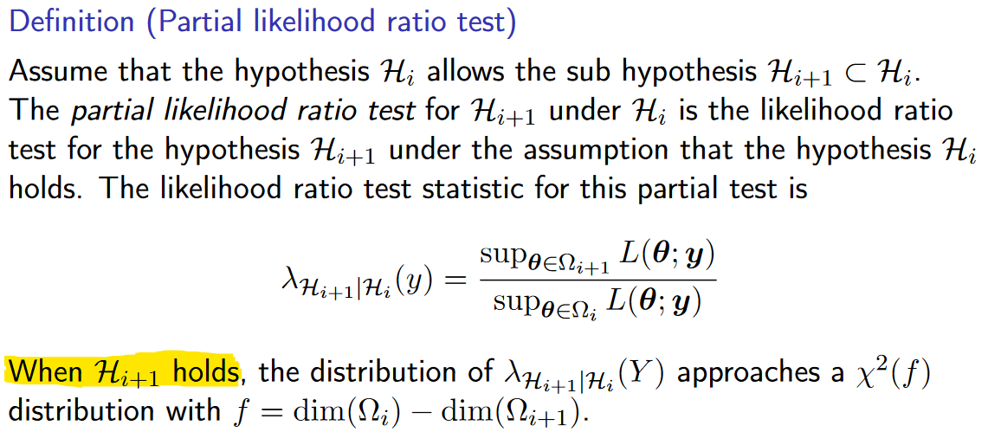
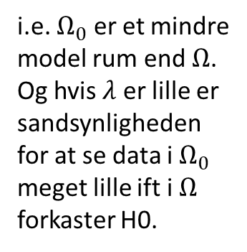
i.e. $Ω_{0}$ er et mindre model rum end $Ω$. Og hvis $λ$ er lille er sandsynligheden for at se data i $Ω_{0}$ meget lille ift i $Ω$ forkaster H0.
Det er altså at vi skal tester om vores initielle fordelings antagelse holder

